Slide 1
第三节
第十章
三重积分（二）
一、柱面坐标
二、球面坐标

Slide 2
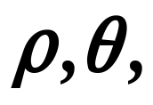
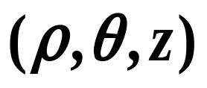
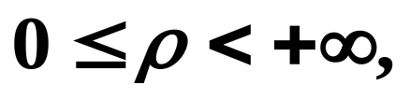
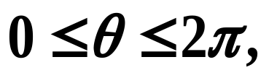



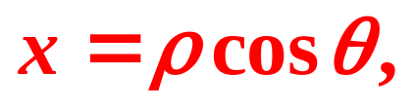
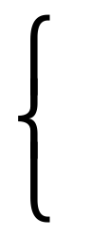
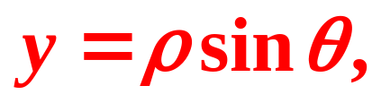








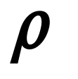




一、柱面坐标
(1)柱面坐标的定义：
设Ｍ(x,y,z)为空间内一点，
并设点Ｍ在xoy面上的投
影Ｐ的极坐标为
叫
则
点Ｍ的柱面坐标.
规定：
柱面坐标与直角坐标的关系为:
坐标面分别为:
=常数
圆柱面；
=常数
半平面；
=常数
平 面．

Slide 3



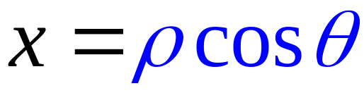

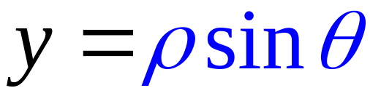




柱面坐标
＝ 极坐标
＋竖坐标
柱面坐标

Slide 4


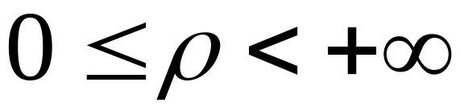
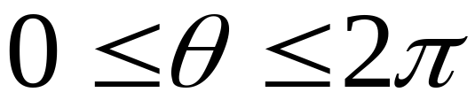
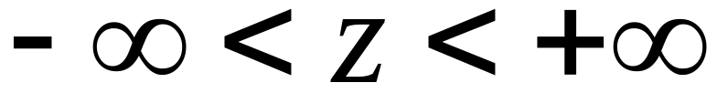
规定：

Slide 5
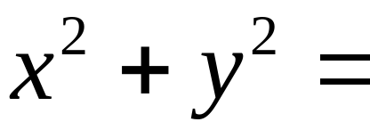
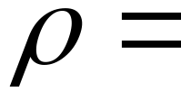
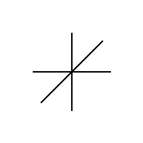
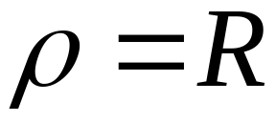
柱面坐标的三组坐标面
常数
圆柱面：
常数
柱面坐标因此得名

Slide 6
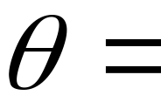
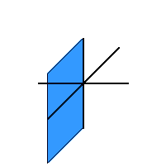
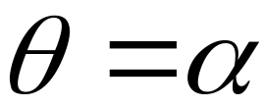

常数
半平面

Slide 7
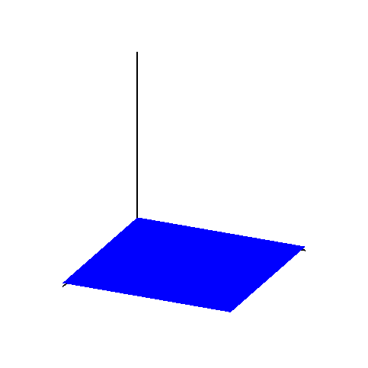

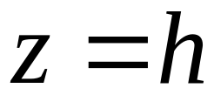
常数
平面

Slide 8
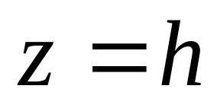
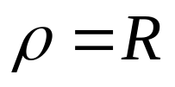
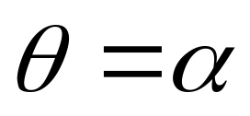
柱面坐标的坐标面

Slide 9
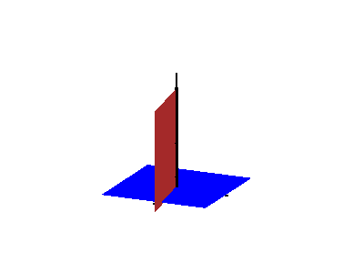

Slide 10






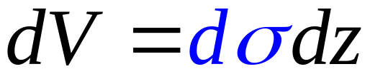
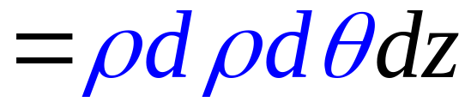
用以上三组坐标面划分区域
两张相邻的水平面
两个相邻的圆柱面
两张相邻的半平面

Slide 11
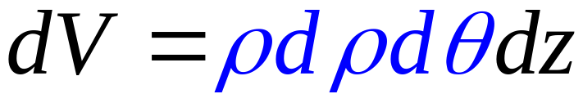
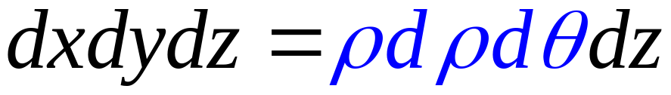
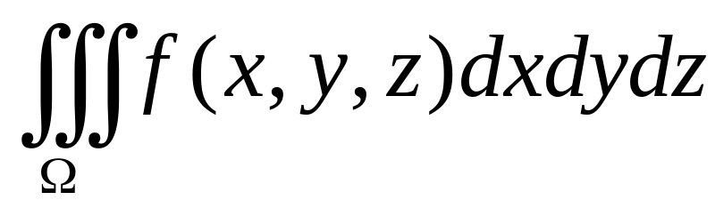
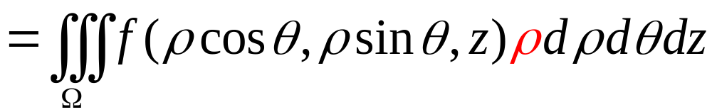

Slide 12
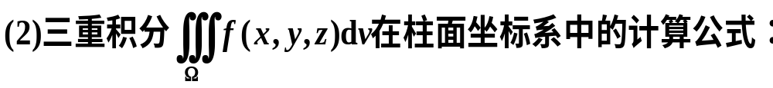
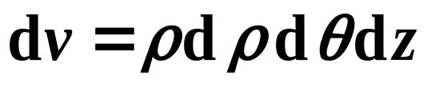
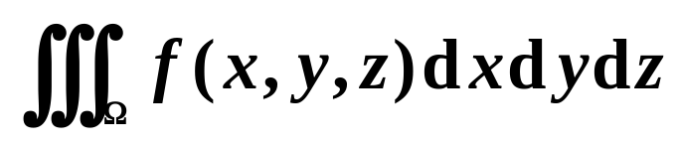
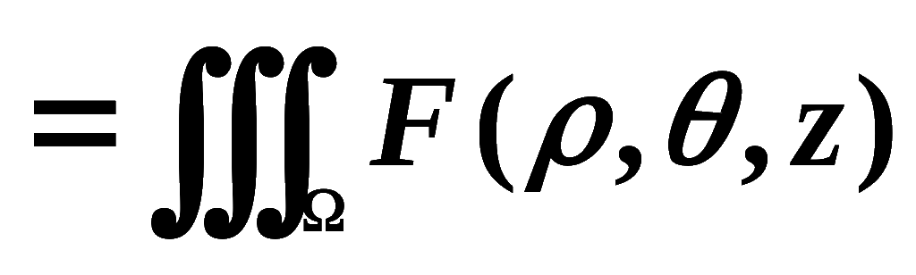
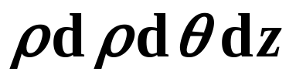
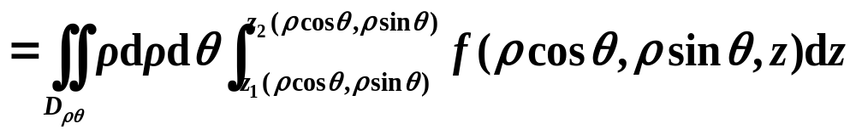
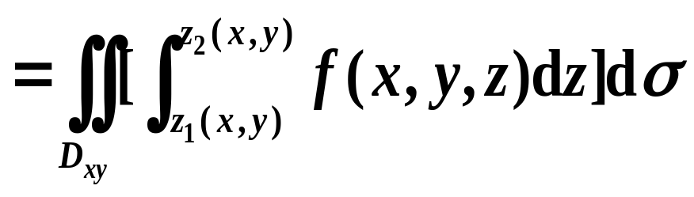
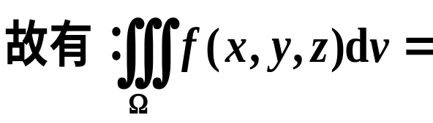
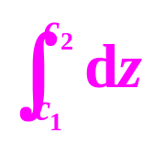
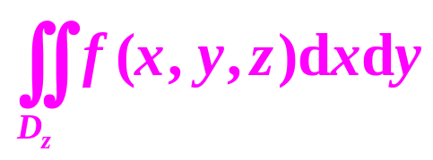
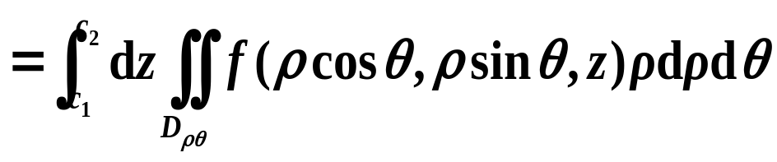
在柱面坐标系中体积元素为
因此
实际上就是把“先一后二”中的“二”用极坐标计算.
适用范围:
1) 积分域表面用柱面坐标表示时方程简单 ;
2) 被积函数用柱面坐标表示时变量互相分离.

Slide 13
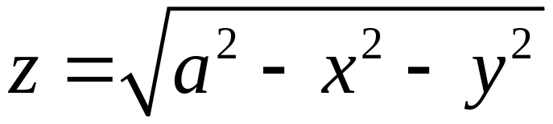
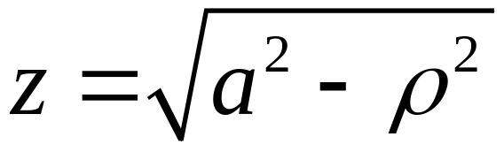


常见曲面的柱面坐标方程
直角坐标方程
柱面坐标方程
半球面

Slide 14
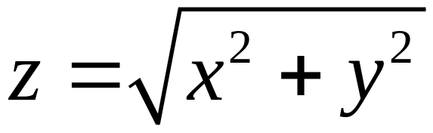

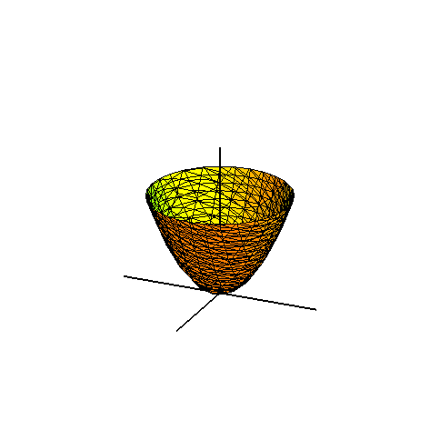
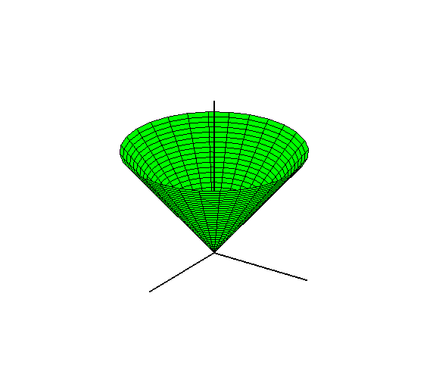
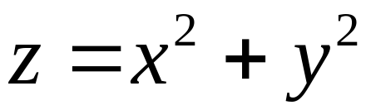
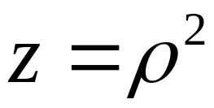
直角坐标方程
柱面坐标方程
圆锥面
旋转抛物面

Slide 15






直角坐标方程
柱面坐标方程
圆柱面
圆柱面

Slide 16


常见曲面的柱面坐标方程
直角坐标方程
柱面坐标方程
半球面
圆锥面
旋转抛物面
圆柱面
圆柱面

Slide 17
















例1. 利用柱面坐标计算三重积分
其中Ω
解:
(1) 画 Ω 图
(2) 确定 z，ρ，θ 的上下限
将 Ω 向 xoy 面投影，得
用极坐标表示为
过 (ρ, θ )∈D 做平行于 z 轴的直线,得

Slide 18









即
于是
另解
用截面法：

Slide 19



















例2. 计算三重积分
其中Ω 为
由柱面
及平面
所
围成半圆柱体.
解: 在柱面坐标系下

Slide 20















例3. 计算三重积分
其中Ω 由抛物面
与平面
所围成 .
解: 在柱面坐标系下
原式 =

Slide 21






例4.
是一个圆锥体
它的投影区域是一个圆域
宜用柱面坐标计算

Slide 22












Slide 23
























二、球面坐标
(1)球面坐标的定义：
就称为点M 的球坐标.
直角坐标与球面坐标的关系:
坐标面分别为:
常数
球面
常数
半平面
常数
锥面

Slide 24







球面坐标

Slide 25














Slide 26





球面坐标的三组坐标面
常数
球面：
常数
球面坐标因此得名

Slide 27
常数
半平面

Slide 28






常数
锥面：

Slide 29
球面坐标的坐标面

Slide 30


Slide 31






with(plots):
x_axis:=plot3d([u,0,0],u=0..3,v=0..0.01,thickness=2):
y_axis:=plot3d([0,u,0],u=0..3,v=0..0.01,thickness=2):
z_axis:=plot3d([0,0,u],u=0..3.3,v=0..0.01,thickness=2):
banpingmian1:=plot3d([r,Pi/4,z],r=0..3,z=0..2,coords=cylindrical,style=patch,color=green):
banpingmian2:=plot3d([r,Pi/2.5,z],r=0..3,z=0..2,coords=cylindrical,style=patch,color=grey):
zuimian1:=plot3d([r,theta,Pi/4],theta=0..2*Pi,r=0..2,coords=spherical,style=patch,color=red):
zuimian2:=plot3d([r,theta,Pi/3],theta=0..2*Pi,r=0..3,coords=spherical,style=patch,color=yellow):
qiumian1:=plot3d([1,theta,phi],phi=0..Pi,theta=0..2*Pi,coords=spherical,style=patch,color=brown):
qiumian2:=plot3d([1.5,theta,phi],phi=0..Pi,theta=0..2*Pi,coords=spherical,style=patch,color=grey):
display(banpingmian1,banpingmian2,zuimian1,zuimian2,qiumian2,x_axis,y_axis,z_axis,orientation=[5,60]);

Slide 32

with(plots):
x_axis:=plot3d([u,0,0],u=0..1.5,v=0..0.01,thickness=2):
y_axis:=plot3d([0,u,0],u=0..1.5,v=0..0.01,thickness=2):
z_axis:=plot3d([0,0,u],u=0..1.5,v=0..0.01,thickness=2):
banpingmian1:=plot3d([r,Pi/5,phi],r=1..1.5,phi=Pi/5..Pi/3,coords=spherical,style=patch,color=green):
banpingmian2:=plot3d([r,Pi/3,phi],r=1..1.5,phi=Pi/5..Pi/3,coords=spherical,style=patch,color=green):
zuimian1:=plot3d([r,theta,Pi/5],theta=Pi/5..Pi/3,r=1..1.5,coords=spherical,style=patch,color=yellow):
zuimian2:=plot3d([r,theta,Pi/3],theta=Pi/5..Pi/3,r=1..1.5,coords=spherical,style=patch,color=yellow):
qiumian1:=plot3d([1,theta,phi],phi=Pi/5..Pi/3,theta=Pi/5..Pi/3,coords=spherical,style=patch,color=red):
qiumian2:=plot3d([1.5,theta,phi],phi=Pi/5..Pi/3,theta=Pi/5..Pi/3,coords=spherical,style=patch,color=red):
display(banpingmian1,banpingmian2,zuimian1,zuimian2,qiumian1,qiumian2,x_axis,y_axis,z_axis,orientation=[5,74]);

Slide 33













with(plots):
x_axis:=plot3d([u,0,0],u=0..1.5,v=0..0.01,thickness=2):
y_axis:=plot3d([0,u,0],u=0..1.5,v=0..0.01,thickness=2):
z_axis:=plot3d([0,0,u],u=0..1.5,v=0..0.01,thickness=2):
banpingmian1:=plot3d([r,Pi/5,phi],r=1..1.5,phi=Pi/5..Pi/3,coords=spherical,style=patch,color=green):
banpingmian3:=plot3d([r,Pi/5,phi],r=0..1.6,phi=Pi/7..Pi/2.5,coords=spherical,style=wireframe,color=green):
banpingmian2:=plot3d([r,Pi/3,phi],r=1..1.5,phi=Pi/5..Pi/3,coords=spherical,style=patch,color=grey):
banpingmian4:=plot3d([r,Pi/3,phi],r=0..1.6,phi=Pi/7..Pi/2.5,coords=spherical,style=wireframe,color=green):
zuimian1:=plot3d([r,theta,Pi/5],theta=Pi/5..Pi/3,r=1..1.5,coords=spherical,style=patch,color=yellow):
zuimian3:=plot3d([r,theta,Pi/5],theta=Pi/7..Pi/2.5,r=0..1.8,coords=spherical,style=wireframe,color=blue):
zuimian2:=plot3d([r,theta,Pi/3],theta=Pi/5..Pi/3,r=1..1.5,coords=spherical,style=patch,color=yellow):
zuimian4:=plot3d([r,theta,Pi/3],theta=Pi/7..Pi/2.5,r=0..1.8,coords=spherical,style=wireframe,color=blue):
qiumian1:=plot3d([1,theta,phi],phi=Pi/5..Pi/3,theta=Pi/5..Pi/3,coords=spherical,style=patch,color=red):
qiumian3:=plot3d([1,theta,phi],phi=Pi/7..Pi/2.5,theta=Pi/7..Pi/2.5,coords=spherical,style=wireframe,color=red):
qiumian2:=plot3d([1.5,theta,phi],phi=Pi/5..Pi/3,theta=Pi/5..Pi/3,coords=spherical,style=patch,color=red):
qiumian4:=plot3d([1.5,theta,phi],phi=Pi/7..Pi/2.5,theta=Pi/7..Pi/2.5,coords=spherical,style=wireframe,color=red):
display(banpingmian1,banpingmian2,zuimian1,zuimian2,qiumian1,qiumian2,banpingmian3,banpingmian4,zuimian3,zuimian4,qiumian3,qiumian4,x_axis,y_axis,z_axis,orientation=[5,74]);

Slide 34











用以上三组坐标面划分区域
两张相邻的球面面
两个相邻的圆锥面
两张相邻的半平面
一个典型的小区域如图
其体积约为

Slide 35


球面坐标下的体积元素：

Slide 36

三重积分从直角坐标变换为球面坐标

Slide 37








在球面坐标系中体积元素为
因此有
注意：球面坐标适用范围:
① 积分域表面用球面坐标表示时方程简单;
②被积函数用球面坐标表示时变量互相分离.

Slide 38



常见曲面的球面坐标方程
直角坐标方程
球面坐标方程
球面
with(plots):
x_axis:=plot3d([u,0,0],u=0..2,v=0..0.01,thickness=2):
y_axis:=plot3d([0,u,0],u=0..2,v=0..0.01,thickness=2):
z_axis:=plot3d([0,0,u],u=0..2,v=0..0.01,thickness=2):
zuobiaoxi:=display(x_axis,y_axis,z_axis):
qumian:=plot3d([sin(u)*cos(v),sin(u)*sin(v),cos(u)],u=0..Pi,v=0..2*Pi,numpoints=800):
display(qumian,zuobiaoxi,orientation=[35,60]);

Slide 39




直角坐标方程
球面坐标方程
球面

Slide 40





球形区域
直角坐标
球面坐标：
上、下限全是常数
球面坐标系中的“长方体”

Slide 41




球形区域
直角坐标
球面坐标：

Slide 42













例5. 计算三重积分
其中Ω
与球面
所围立体.
解: 在球面坐标系下

Slide 43








例6
解：
原式

Slide 44



注： 利用对称性化简三重积分计算
结论1

Slide 45









结论2
如果积分区域 关于平面 对称（轮换对称性）
则
特别地
注： 关于 对称，即 互换， 保持不变.

Slide 46
















例7. 设Ω由锥面
和球面
所围成 , 计算
解:
（利用对称性）
（用球坐标）

Slide 47



内容小结
坐标系 体积元素 适用情况
直角坐标系
积分区域多由坐标面
围成 ;
柱面坐标系
被积函数形式简洁, 或
球面坐标系
变量可分离.

Slide 48
作业
P167 -11（1）; 12（1）;

